Slide 1
Strategie per la sostenibilità e l'economia circolare delle imprese
Prof. Gianluigi Gallenti
a.a. 2025-2026
Lezione del 25.09.2025

Slide 2
Parti del programma trattati nella lezione:
1. Lo sviluppo sostenibile e l’economia circolare: una panoramica.
1.1 Definizione ed evoluzione del concetto di sviluppo sostenibile dal globale al locale.
1.2 Modelli di sviluppo sostenibile: green economy, blue economy, bioeconomia, economia circolare.

Slide 3
Obiettivi della lezione: fornire un quadro di riferimento nel quale va a definirsi il concetto di sostenibilità / sviluppo sostenibile per le imprese
Argomenti principali:
Il concetto di sviluppo sostenibile.
Lo sviluppo sostenibile nell’Agenda 2030 delle NU.

Slide 4
Lo sviluppo sostenibile
Lo sviluppo sostenibile è il principio organizzativo che consente di raggiungere gli obiettivi di sviluppo umano sostenendo al contempo la capacità dei sistemi naturali di fornire le risorse naturali e i servizi eco-sistemici da cui dipendono l'economia e la società.
Il risultato desiderato è uno stato della società in cui le condizioni di vita e l'uso delle risorse continuano a soddisfare i bisogni umani senza compromettere l'integrità e la stabilità del sistema naturale.
Lo sviluppo sostenibile può essere classificato come uno sviluppo che soddisfa i bisogni del presente senza compromettere la capacità delle generazioni future.
Come si è arrivati a questo concetto?

Slide 5
Lo sviluppo sostenibile
ll modello economico tradizionale
FAMIGLIE
Consumo dei beni e servizi
Servizi dei fattori
Consumatori di beni e
di servizi ( domanda)
Detentori di risorse
Remunerazione
dei fattori.
Mercato
Salari,Rendite,
Luogo in cui acquirenti e venditori
Profitto,Interesse
vengono in contatto
Interazione Domanda ed offerta
Imprese
Produttrici di beni e di
Spese per consumi
servizi(offerta)
Utilizzatrici di risorse
Fonte: elaborazione propria

Slide 6
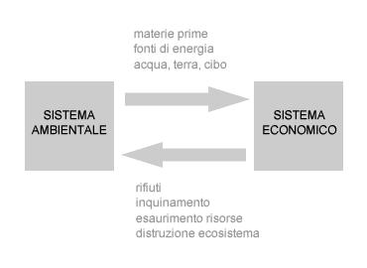
Lo sviluppo sostenibile
Scambi fisici tra sistema ambientale e sistema economico – approccio tradizionale
Esternalità
Fonte: elaborazione propria

Slide 7
Lo sviluppo sostenibile
Esternalità
L’esternalità = effetti esterni e collaterali e non intenzionali della produzione del consumo che influiscono positivamente o negativamente su terzi.
Le esternalità possono essere negative e positive:
- positive: determinano un aumento dell’utilità di soggetti terzi senza che questi indennizzano coloro che hanno provocato l’aumento d’utilità (es: paesaggio);
- negative: determinano una diminuzione d’utilità di un soggetto terzo senza alcun risarcimento (es: inquinamento).
Le esternalità non determinano un costo o un compenso monetario.

Slide 8
Lo sviluppo sostenibile
Esternalità
Le esternalità possono essere suddivise in esternalità di produzione e di consumo.
Esternalità di produzione positive (paesaggio agrario).
Esternalità di produzione negative (la distruzione di ambienti naturali per la costruzione di un’autostrada).
Esternalità di consumo positive (la cura dei parchi dei giardini privati che provoca un aumento del grado di soddisfazione dell’intera collettività).
Esternalità di consumo negative (produzione di rifiuti, inquinamento da riscaldamento e da uso dell’automobile).

Slide 9
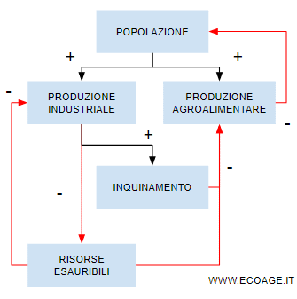
Lo sviluppo sostenibile
Scambi fisici tra sistema ambientale e sistema economico – approccio circolare
Fonte: elaborazione propria

Slide 10
Lo sviluppo sostenibile
Economia dell’ambiente
L'economia dell'ambiente nasce negli anni '60 del Novecento, quando diventano evidenti i problemi energetico-ambientali come l'esaurimento delle risorse naturali e delle fonti di energia.
Nell'economia ambientale il sistema economico perde la sua tradizionale connotazione di sistema aperto e lineare, dalle materie prime al prodotto finito, per assumere quella di sistema chiuso e circolare (sistema economico circolare). Gli stadi iniziali, intermedi e finali del sistema sono collegati tra loro tramite dei collegamenti retroattivi ( feed-back ).

Slide 11
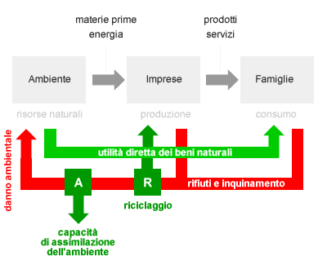
Lo sviluppo sostenibile
Economia dell’ambiente
Scambi fisici tra sistema ambientale e sistema economico
Fonte: elaborazione propria

Slide 12
Lo sviluppo sostenibile
Economia dell’ambiente
Due questioni complementari:
Limitare la produzione di esternalità negative e stimolare produzione di esternalità positive.
Valutare i costi ed i benefici derivanti dall’esternalità.

Slide 13
Lo sviluppo sostenibile
Economia dell’ambiente - Politiche e strumenti:
Definito il livello ottimale di inquinamento, e quindi di esternalità, occorre internalizzare questi effetti esterni:
Vi sono diverse modalità:
Indiretta: strumenti di command and control – standard / divieti (norme sulle emissioni, norme gestione rifiuti, divieti di utilizzo di alcuni materiali inquinanti,…).
Diretta con strumenti economici: tasse ambientali (tasse pigouviane), sussidi, permessi negoziabili di inquinamento (approcci Coasiani, da Ronald Coase).
Preventiva/volontaria: certificazioni ISO, EMAS, accordi volontari, educazione e formazione.

Slide 14
Lo sviluppo sostenibile
Economia dell’ambiente
L’economia dell’ambiente non costituisce un corpo statico di conoscenze, ma un processo in continua evoluzione sottoposto discussione.
L’attività economica è «limitata» o «vincolata» in un senso molto reale e fondamentale dalle capacità degli ambienti naturali.
Il concetto di «limiti» ha le sue origini nell’opera di pensatori classici come Malthus [1798], Ricardo [1817], J.S. Mill [1857], Marx [1867].

Slide 15
Lo sviluppo sostenibile
Economia dell’ambiente
Malthus:
limiti (o scarsità) assoluti.
a mano a mano che l’economia si sviluppava, la crescita della popolazione avrebbe superato la crescita dei mezzi di sussistenza (il cibo prodotto dall’agricoltura) e che il risultato finale inevitabile sarebbe stato una situazione di miseria, lo «stato stazionario».

Slide 16
Lo sviluppo sostenibile
Economia dell’ambiente
Ricardo :
un’economia in crescita il vero limite era costituito dai limiti, o scarsità, relativi, posti dall’aumento dei costi.
A mano a mano che le risorse migliori (cioè il terreno agricolo migliore, i depositi di minerali più ricchi, ecc.), sono sfruttate per prime, queste si esauriscono e devono essere sostituite da risorse di qualità progressivamente inferiore.
I costi di sfruttamento (oggi possiamo includere i costi di inquinamento) aumentano al diminuire del livello qualitativo delle risorse.
Rendita ricardiana.

Slide 17
Lo sviluppo sostenibile
Economia dell’ambiente
J.S. Mill:
Il processo di sviluppo economico sarebbe sfociato in uno «stato stazionario»

Slide 18
Lo sviluppo sostenibile
Economia dell’ambiente
K. Marx:
Lo sviluppo economico è limitato da tensioni sociali e politiche (concetto esteso dalla scuola marxista al contesto economico globale internazionale).
I «limiti sociali» sono ripresi negli anni settanta da alcuni economisti, durante l’evoluzione dell’economia dell’ambiente.
Paradosso di Easterlin [1974]: quando aumenta il reddito, e quindi il benessere economico, la felicità umana aumenta fino a un certo punto, ma poi comincia a diminuire.
Il «fattore benessere» è un fenomeno complesso, influenzato tanto dal valore assoluto del reddito e dal livello sociale, quanto dai loro valori relativi.
Le preoccupazioni di ordine etico connesse allo sviluppo e alla crescita economica.

Slide 19
Lo sviluppo sostenibile
Economia dell’ambiente
L’idea di «stock costante» di risorse è un concetto riemerso durante gli anni settanta.
Daly [1977]: la questione essenziale è quella di quanto (in termini cioè di scala fisica o di misura della presenza umana nell’ecosistema) dovrebbe crescere l’economia (trattandosi di un sottosistema dell’ambiente) in rapporto al sistema complessivo (cioè la biosfera, l’economia e gli ecosistemi, con tutte le loro interrelazioni).
Modelli bioeconomici, ecological economics (economia dell’ambiente) vs environmental economics (economia ecologica)

Slide 20
Lo sviluppo sostenibile
I limiti dello sviluppo economico:
Disponibilità di risorse esauribili.
Limitate capacità degli ambienti naturali di ricevere i rifiuti generati dai sistemi economici.
Crescita demografica e tensioni sociali.
L’interelazione fra l’aumento della popolazione, crescita economica, disponibilità di risorse naturali e capacità di assorbimento dei rifiuti è alla base dei limiti dello sviluppo economico.

Slide 21
Lo sviluppo sostenibile
Il Rapporto sui limiti dello sviluppo (o limiti della crescita) commissionato al MIT dal Club di Roma (https://www.clubofrome.org/about-us/.)
D. H. Meadows, D. L. Meadows; J. Randers; W. W. Behrens III, The Limits to Growth. A report for the club of Rome's project on the predicament of mankind, 1972 Universe Books, New York (USA), available at https://www.clubofrome.org/publication/the-limits-to-growth/
https://youtu.be/gt4WsMfi6d0

Slide 22
Lo sviluppo sostenibile
L’obiettivo dello studio era quello di «definire chiaramente i limiti fisici e le costrizioni relativi alla moltiplicazione del genere umano e alla sua attività materiale sul nostro pianeta».
Sulla base delle simulazioni effettuate al computer World3, simula le conseguenze della continua crescita della popolazione sull'ecosistema terrestre e sulla stessa sopravvivenza della specie umana.

Slide 23
Lo sviluppo sostenibile
Il modello utilizzato rappresenta uno strumento d’investigazione che ‘genera’ scenari, i quali invitano a pensare il limite. Il Rapporto non fa previsioni e gli scenari sono solo delle ipotesi di ‘futuri possibili’.
Il Rapporto esamina delle variabili (popolazione mondiale, capitale ecc.) per un intervallo di tempo che va dal 1900 al 2100, questo «non significa che in un certo anno futuro tali variabili assumeranno proprio il valore indicato dai diagrammi», queste «valgono solamente per indicare le tendenze di fondo del sistema».

Slide 24
Lo sviluppo sostenibile
L’indicazione però è che «L’umanità non può continuare a proliferare a ritmo accelerato, considerando lo sviluppo materiale come scopo principale, senza scontrarsi con i limiti naturali del processo, di fronte ai quali essa può scegliere di imboccare nuove strade che le consentono di padroneggiare il futuro, o di accettare le conseguenze inevitabilmente più crudeli di uno sviluppo incontrollato».

Slide 25
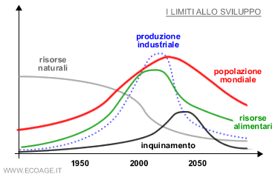
Lo sviluppo sostenibile
I limiti dello sviluppo
Fonte: elaborazione propria da Meadows et al., 1972

Slide 26
Lo sviluppo sostenibile
Nel Rapporto viene sottolineata l’incompatibilità tra una dinamica esponenziale della crescita economica e demografica delle società industriali e la finitezza delle risorse terrestri.
Il messaggio è fragoroso e l’impatto pubblico considerevole; coinvolge meno il mondo politico ma suscita vigorose reazioni da parte del mondo accademico. Soprattutto introduce il problema ecologico nel dibattito pubblico.
Rapida è la sua diffusione: tradotto in tutto il mondo, è il primo documento che inaugura la riflessione sull’incompatibilità tra la dinamica esponenziale della crescita economica e demografica delle società industriali e la finitezza delle risorse terrestri.

Slide 27
Lo sviluppo sostenibile
Un primo aggiornamento del rapporto è stato pubblicato nel 1992 con il titolo Beyond the Limits, nel quale si sosteneva che erano già stati superati i limiti della "capacità di carico" del pianeta.
Un secondo aggiornamento, dal titolo Limits to Growth: The 30-Year Update è stato pubblicato nel 2004. In questa versione, D. H. Meadows, D. L. Meadows e J. Randers hanno aggiornato e integrato la versione originale, spostando l'accento dall'esaurimento delle risorse alla degradazione dell'ambiente.
Nel 2008 Graham Turner, del Commonwealth Scientific and Industrial Research Organisation (CSIRO) Australiano, ha pubblicato una ricerca intitolata “A comparison of "The Limits to Growth" with 30 years of reality” in cui vengono confrontati i dati degli ultimi 30 anni con le previsioni effettuate nel 1972. Lo studio conclude che i mutamenti nella produzione industriale e agricola, nella popolazione e nell'inquinamento effettivamente avvenuti nei successivi 30 anni, sono coerenti con le previsioni del 1972.

Slide 28
Lo sviluppo sostenibile
I limiti dello sviluppo economico:
Disponibilità di risorse esauribili.
Limitate capacità degli ambienti naturali di ricevere i rifiuti generati dai sistemi economici.
Crescita demografica.
L’interelazione fra l’aumento della popolazione, crescita economica, disponibilità di risorse naturali e capacità di assorbimento dei rifiuti è alla base dei limiti dello sviluppo economico.

Slide 29
Lo sviluppo sostenibile
Tali limiti possono non esistere per diversi ragioni:
L’innovazione tecnologica permette di ottenere da una determinata quantità di risorse maggiori quantità di prodotto ( = stesse quantità di prodotto usando meno risorse).
Nuovi giacimenti di risorse possono venir scoperti.
E’ possibile tenere sotto controllo il quantitativo di scorie rimesse nell’ambiente riciclando i materiali e prelevando i gas prima che questi siano immessi nell’ambiente.
Si possono sostituire le tecnologie inquinanti con altre meno nocive.
La scarsità delle risorse provoca aumento di prezzo e quindi induce a conservare e sostituire le risorse.
La crescita della popolazione diminuisce con l’aumento del benessere.

Slide 30
Lo sviluppo sostenibile
Il concetto di sviluppo sostenibile deriva principalmente dal cosiddetto «Rapporto Brundtland» del 1987.
All'epoca, l'Assemblea generale delle Nazioni Unite si rese conto del grave deterioramento dell'ambiente umano e delle risorse naturali.
La Commissione mondiale per l'ambiente e lo sviluppo (WCED), la missione della Commissione presieduta da Gro Harlem Brundtland («Commissione Brundtland») fu incaricata di affrontare il tema.
Gro Harlem Brundtland era l'ex primo ministro norvegese e fu scelta per la sua solida preparazione nel campo delle scienze e della salute pubblica.

Slide 31
Lo sviluppo sostenibile
La definizione, oggi ampiamente utilizzata di sviluppo sostenibile, deriva dal rapporto finale della Commissione intitolato “Our common future”:
«Lo sviluppo sostenibile, lungi dall'essere una definitiva condizione di armonia, è piuttosto processo di cambiamento tale per cui lo sfruttamento delle risorse, la direzione degli investimenti, l'orientamento dello sviluppo tecnologico e i cambiamenti istituzionali siano resi coerenti con i bisogni futuri oltre che con gli attuali»

Slide 32
Lo sviluppo sostenibile
Nel documento viene contestualmente enfatizzata la tutela dei bisogni di tutti gli individui, in un'ottica di legittimità universale ad aspirare a migliori condizioni di vita; così come viene sottolineata la necessità e l'importanza di una maggiore partecipazione dei cittadini, per attuare un processo effettivamente democratico che contribuisca alle scelte a livello internazionale.

Slide 33
Lo sviluppo sostenibile
«Lo sviluppo sostenibile impone di soddisfare i bisogni fondamentali di tutti e di estendere a tutti la possibilità di attuare le proprie aspirazioni ad una vita migliore (...) Il soddisfacimento di bisogni essenziali esige non solo una nuova era di crescita economica per nazioni in cui la maggioranza degli abitanti siano poveri ma anche la garanzia che tali poveri abbiano la loro giusta parte delle risorse necessarie a sostenere tale crescita. Una siffatta equità dovrebbe essere coadiuvata sia da sistemi politici che assicurino l'effettiva partecipazione dei cittadini nel processo decisionale, sia da una maggior democrazia a livello delle scelte internazionali»

Slide 34
Lo sviluppo sostenibile
Pertanto:
«Lo sviluppo sostenibile è quello sviluppo che consente alla generazione presente di soddisfare i propri bisogni senza compromettere la possibilità delle generazioni future di soddisfare i propri»
Con l'evolversi del concetto, esso si è spostato verso una maggiore attenzione allo sviluppo economico, allo sviluppo sociale e alla protezione dell'ambiente per le generazioni future.

Slide 35
Lo sviluppo sostenibile
La Commissione Brundtland si è ufficialmente sciolta nel dicembre 1987, dopo aver pubblicato nell'ottobre 1987 Our Common Future (noto appunto anche come Rapporto Brundtland).
L'organizzazione Center for Our Common Future è stata fondata nell'aprile 1988 per prendere il posto della Commissione.
Nel 1989, l’Assemblea generale dell’ONU, dopo aver discusso il rapporto, ha deciso di organizzare una Conferenza delle Nazioni Unite su ambiente e sviluppo.

Slide 36
Lo sviluppo sostenibile
La sostenibilità quindi ruota attorno a tre componenti fondamentali:
Sostenibilità economica: intesa come capacità di generare reddito e lavoro per il sostentamento della popolazione.
Sostenibilità sociale: intesa come capacità di garantire condizioni di benessere umano (sicurezza, salute, istruzione, democrazia, partecipazione, giustizia) equamente distribuite per classi e genere.
Sostenibilità ambientale: intesa come capacità di mantenere qualità e riproducibilità delle risorse naturali.

Slide 37
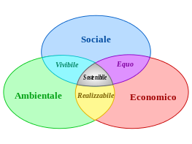
Lo sviluppo sostenibile
Le Dimensioni dello sviluppo sostenibile - La rappresentazione classica del modello “Triple Bottom Line” (TBL)
Diagramma di Venn dello sviluppo sostenibile, risultante dall'incrocio delle tre parti costituenti, basata sull’idea di Elkington (1999).
L'area risultante dall'intersezione delle tre componenti, coincide idealmente con lo sviluppo sostenibile, che è accettabile sotto l’aspetto economico, ambientale e sociale (Summit di Rio de Janeiro del 1992.).
Fonte: elaborazione propria da Sykes and Trench, 2014

Slide 38
Il modello “istituzionale” della Triple Bottom Line
Lo sviluppo sostenibile
Le tre dimensioni dello sviluppo sostenibile (definite “pilastri”) sono gerarchicamente uguali e tra loro interagenti.
Al venir meno di una delle tre “sostenibilità”, anche le altre sono a rischio.
Critiche:
Trade-off tra le dimensioni individuate (Ballet, Dubois e Mahieu, 2003);
Non si indica alcuna gerarchia tra i tre pilastri della sostenibilità (Lehtonen, 2004).
Economico
Realizzabile
Equo
Sviluppo
sostenibile
Ambientale
Socio-istituzionale
Vivibile
Fonte: elaborazione da Elkington, 1992

Slide 39
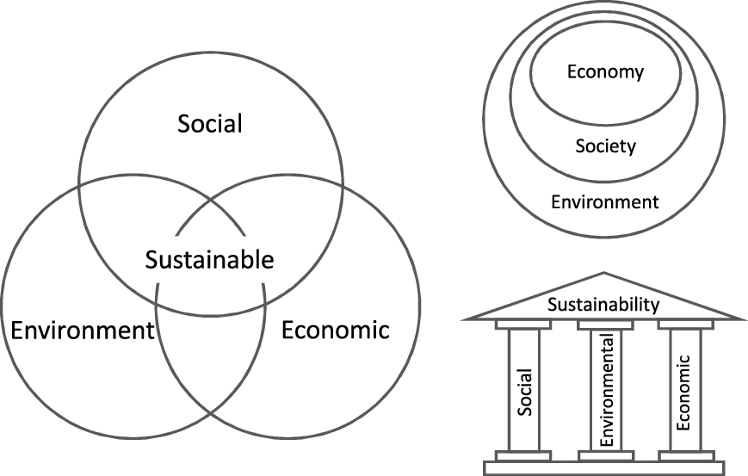
Lo sviluppo sostenibile

Slide 40
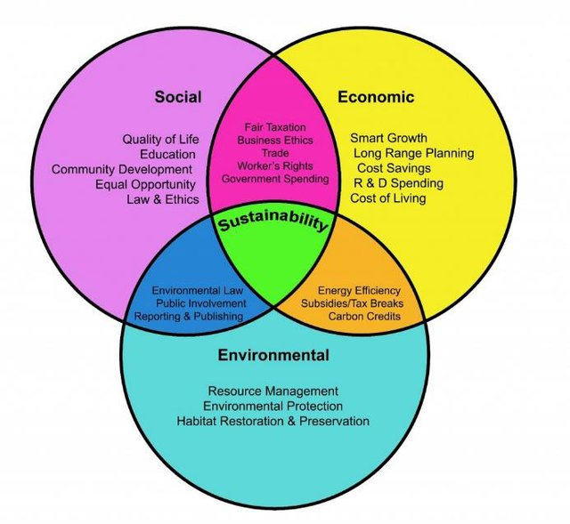
Lo sviluppo sostenibile

Slide 41
Il Bioeconomic Model
Lo sviluppo sostenibile
Le attività economiche sono considerate il fattore indispensabile per migliorare la qualità della vita ma, secondo il modello, la crescita economica deve essere realizzata senza mettere in pericolo la sostenibilità sociale ed entrambe devono essere perseguite senza sacrificare l’ambiente e il patrimonio naturale (Passet, 1996; Maréchal, 2000).
Questa rappresentazione riflette l’idea che le attività economiche dovrebbero essere a servizio della società, piuttosto che guidarla, il tutto nel rispetto dei limiti del sistema fisico ed ecologico in cui la comunità vive.
Sostenibilità
Ambientale
Sostenibilità
Sociale
Sostenibilità
Economica

Slide 42
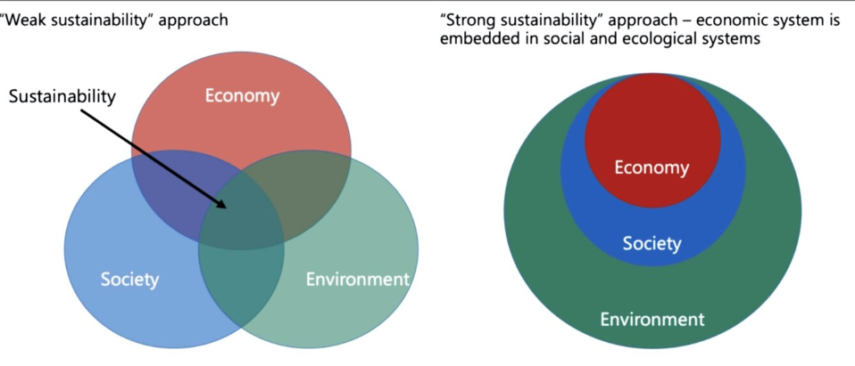
Lo sviluppo sostenibile
I due approcci alla sostenibilità: sostenibilità debole e sostenibilità forte

Slide 43
Lo sviluppo sostenibile
Considerazioni:
I limiti biofisici sono in continuo cambiamento in funzione dello sviluppo della conoscenza umana e della tecnologia.
La gerarchia tra i cerchi non indica che una delle tre dimensioni è sempre quella più importante perché tale importanza può variare in funzione di ogni specifica situazione.

Slide 44
Dal rapporto Brundtland ad Agenda 2030
L’Agenda 2030 delle NU

Slide 45
L’Agenda 2030 delle NU
1972 – I Conferenza ONU sull’Ambiente Umano (Stoccolma)
1997 - Convenzione Quadro delle Nazioni Unite sui cambiamenti climatici (Kyoto)
1994 - I Conferenza Europea sulle Città Sostenibili (Aalborg)
1987 – Summit di Tokyo (Tokyo)
…
1980- World Conservation Strategy (Nairobi)
1992 - II Vertice ONU su Ambiente e Sviluppo (Rio de Janeiro);
V Piano di Azione Ambientale “Per uno sviluppo durevole e sostenibile” (Bruxelles)
1996 - Seconda Conferenza Europea sulle città sostenibili (Lisbona);
Conferenza Habitat II (Istambul)
2000 - III Conferenza Europea sulle Città sostenibili (Hannover)
2002 - World Summit on Sustainable Development (Johannesburg)
2005 - Rilancio della strategia di Lisbona (1996) (Lussemburgo)
2012 - Conferenza sullo sviluppo sostenibile Rio+20
(Rio de Janeiro)
…
…
2001 - III Conferenza Ambientale UE (Göteborg);
Dichiarazione Universale sulla Diversità Culturale
2004 - IV Conferenza Europea sulle città sostenibili (Aalborg)
2009 - XV Conferenza delle Nazioni Unite dedicata al clima (Copenhagen)

Slide 46
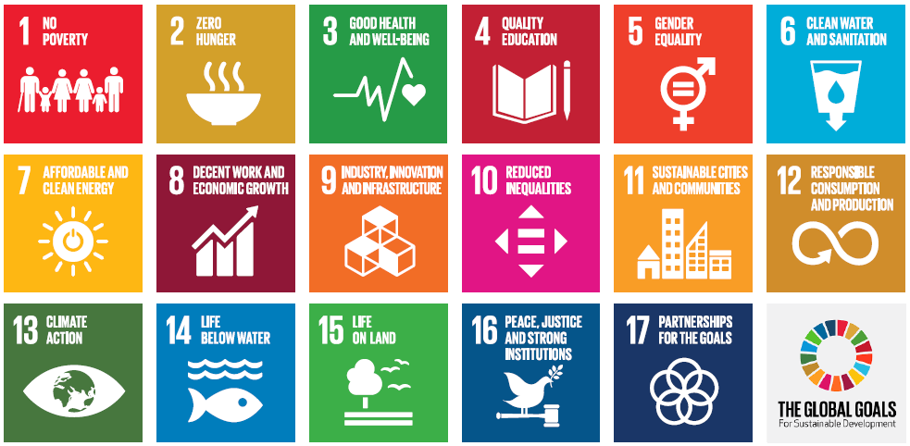
Gli obiettivi dell’Agenda 2030 delle NU (SDGs)
L’Agenda 2030 delle NU

Slide 47
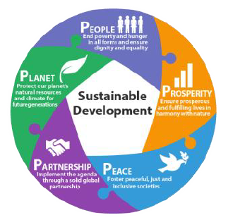
L’Agenda 2030 delle NU
L’Agenda 2030 rappresenta il piano di azione globale delle Nazioni Unite per le Persone (People), il Pianeta (Planet) e la Prosperità (Prosperity), che si pone l’obiettivo di promuovere la Pace universale (Peace) e la libertà e sradicare la povertà in tutte le sue forme e dimensioni, conseguendo una trasformazione sostenibile di società, economia e ambiente da qui al 2030, attraverso la collaborazione di tutti i paesi e tutte le parti in causa (Partership) e garantendo che nessuno sia lasciato indietro (no one left behind).

Slide 48
L’Agenda 2030 delle NU
17obiettivi (Sustainable Development Goals - SDGs), declinati in 169 target (sotto-obiettivi), riferiti a diversi domini dello sviluppo sociale, economico e ambientale nell’ambito di un approccio globale integrato che richiede sinergie tra istituzioni, incluse la cooperazione internazionale e il contesto politico e istituzionale.

Slide 49
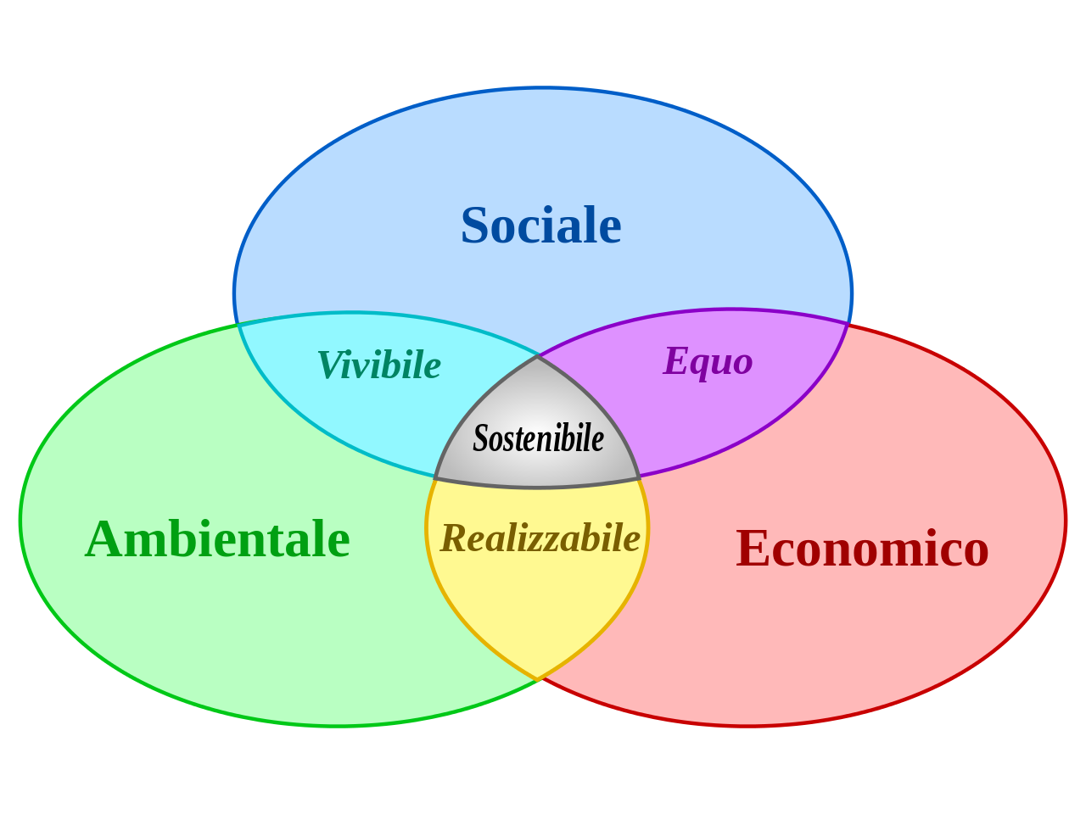
L’Agenda 2030 delle NU
I 17 Obiettivi per lo Sviluppo Sostenibile e i 169 target dimostrano la dimensione e l’ambizione di questa nuova Agenda universale.
Essi sono interconnessi e indivisibili e bilanciano le tre dimensioni dello sviluppo sostenibile: la dimensione economica, sociale ed ambientale.
Gli SDGs e le dimensioni della sostenibilità

Slide 50
L’Agenda 2030 delle NU
Gli SDGs e le dimensioni della sostenibilità
Social solidarity
Economic efficiency
Environmental responsibility
Institutional
Dimension

Slide 51
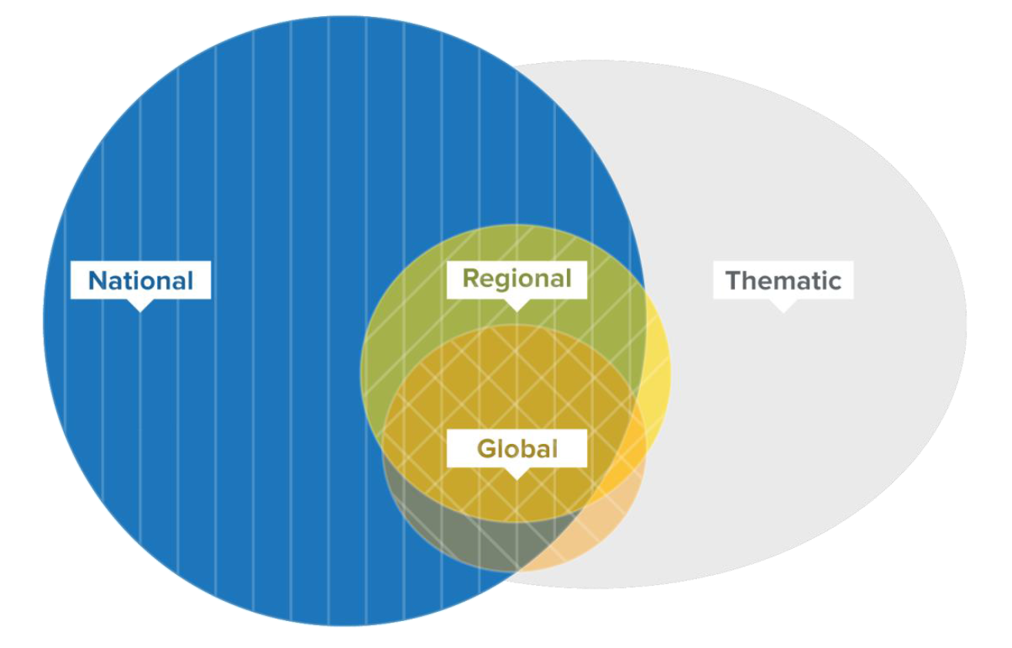
L’Agenda 2030 delle NU
Differenti livelli di monitoraggio degli SDGs
Source: SDSN Report «Indicators and a Monitoring Framework for the SDGs», 2015

Slide 52
L’Agenda 2030 delle NU
L’Agenda 2030 in Italia – la SNSvS
L’Attuazione dell’Agenda 2030 in Italia: la Strategia Nazionale per lo Sviluppo Sostenibile (SNSvS)
Fonte: Ministero della Transizione Ecologica

Slide 53
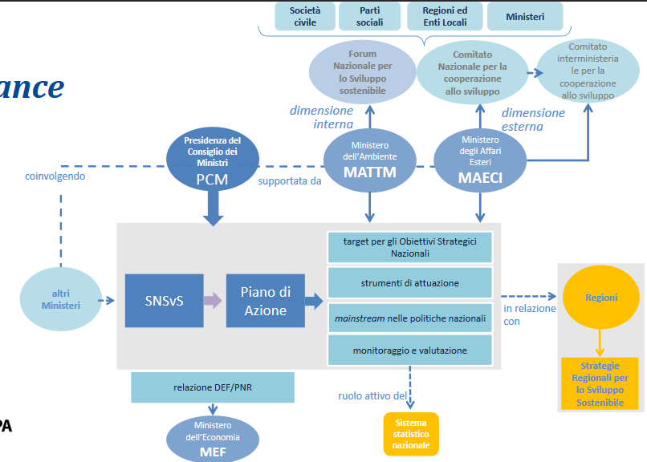
L’Agenda 2030 delle NU
La Strategia Nazionale per lo Sviluppo Sostenibile (SNSvS)
La Governance e la gestione della Strategia Nazionale
Fonte: MATTM, 2109

Slide 54
L’Agenda 2030 delle NU
L’Attuazione dell’Agenda 2030 in Italia: la Strategia Nazionale per lo Sviluppo Sostenibile (SNSvS)
Costituisce l’elemento cardine nell’attuazione in Italia dell’Agenda 2030 delle Nazioni Unite
Fa propri i 4 principi guida dell’Agenda 2030:
Integrazione
Universalità
Inclusione
Trasformazione
Si articola in cinque aree: Persone
Pianeta
Prosperità
Pace
Partnership
+ I vettori di sostenibilità (6° area)
FATTORI ABILITANTI PER LA TRASFORMAZIONE

Slide 55
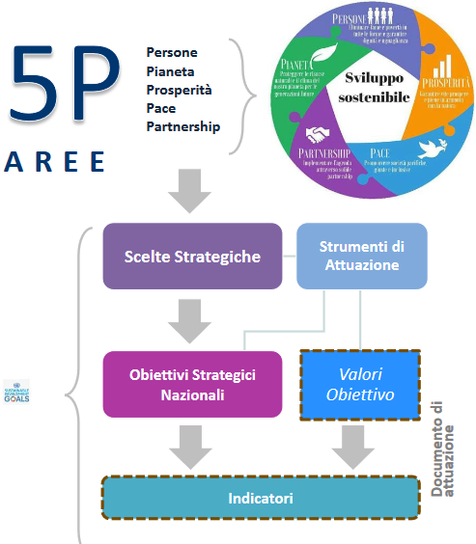
L’Agenda 2030 delle NU
La Strategia Nazionale per lo Sviluppo Sostenibile (SNSvS)

